Slide 1

CS UNPLUGGED a felsőoktatásban
Kovácsné Pusztai Kinga
kinga@inf.elte.hu

Slide 2
Bevezetés-Helyzetelemzés
Sok országban a piac növekedése és jövedelmezősége ellenére a PTI képzésre felvettek száma csökken^{1,2}
  Külföldön 2000 – 2004: 60% ↘ diákok %-os aránya
  Ok lehet: túl nagy tananyag, tanár, megértés hiánya
Nők száma kevés és egyre csökken (80% ↘)
  Pl. Új-Zéland
Magyarország helyzete
    A ponthatár folyamatosan és jelentősen növekedett
    Nagyfokú lemorzsolódás: (40%) (csak 10% végez időben)
    Nők helyzete ~
    Itt is telítetlen a piac
Szükséges az oktatásban változás

Slide 3
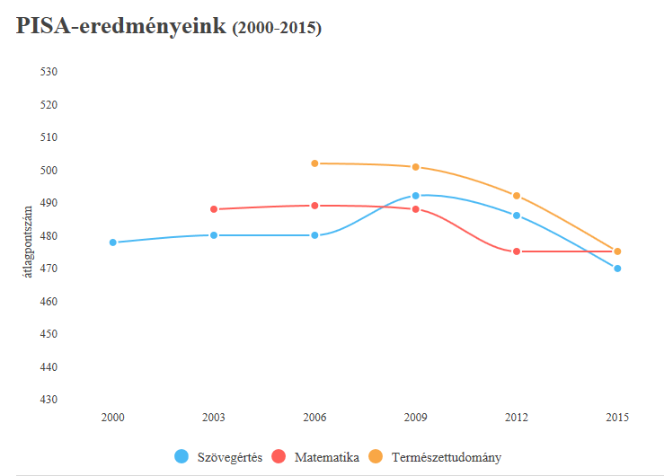
Pisa felmérés eredményei
Mo.-n: PISA felmérés eredményei⁴
  Rosszabbak, mint valaha
  Az utolsó harmadban (35-ből 27., ill. 29. hely)

Slide 4
Természettudomány | pont | Matematika | pont | Szövegértés | pont
Új-Zéland | 513 | Hollandia | 512 | Japán | 516
Írország | 503 | Írország | 504 | Ausztrália | 500
Észtország | 534 | Korea | 524 | Finnország | 526
USA | 496 | Franciaország | 493 | Egyesült Királyság | 498
Törökország | 425 | Törökország | 420 | Törökország | 428
Szlovénia | 513 | Dánia | 511 | Norvégia | 513
Szlovákia | 461 | USA | 470 | Görögország | 472
Svédország | 493 | Portugália | 492 | Svájc | 492
Svájc | 506 | Lengyelország | 504 | Hollandia | 503
Spanyolország | 493 | Izland | 488 | Csehország | 487
Portugália | 501 | Svédország | 494 | Belgium | 499
Olaszország | 481 | Lettország | 482 | Izland | 482
Németország | 509 | Belgium | 507 | Lengyelország | 506
Norvégia | 498 | Ausztrália | 494 | Portugália | 498
Mexikó | 416 | Mexikó | 408 | Mexikó | 423
Magyarország | 477 | Magyarország | 477 | Luxemburg | 481
Luxemburg | 483 | Luxemburg | 486 | Olaszország | 485
Lettország | 490 | Spanyolország | 486 | Ausztria | 485
Lengyelország | 501 | Új-Zéland | 495 | Franciaország | 499
Korea | 516 | Kanada | 516 | Korea | 517
Kanada | 528 | Észtország | 520 | Észtország | 519
Japán | 538 | Japán | 532 | Kanada | 527
Izrael | 467 | Izrael | 470 | Magyarország | 472
Izland | 473 | Szlovákia | 475 | Izrael | 479
Hollandia | 509 | Németország | 506 | Szlovénia | 505
Görögország | 455 | Görögország | 454 | Chile | 459
Franciaország | 495 | Csehország | 492 | Spanyolország | 496
Finnország | 531 | Svájc | 521 | Írország | 521
Egyesült Királyság | 509 | Szlovénia | 510 | Németország | 509
Dánia | 502 | Ausztria | 497 | Dánia | 500
Csehország | 493 | Olaszország | 490 | Lettország | 488
Chile | 447 | Chile | 423 | Szlovákia | 453
Belgium | 502 | Norvégia | 502 | Svédország | 500
Ausztrália | 510 | Finnország | 511 | Új-Zéland | 509
Ausztria | 495 | Egyesült Királyság | 492 | USA | 497

Slide 5
CS Unplugged általános ismertetése
Canterbury egyetemen szokatlan megközelítés: CS Unplugged
Számítógép használata nélküli tevékenységek
http://csunplugged.org/
  20 különböző CS témák –osztálytermi helyzetben
  15 teljesen számítógép mentes
  Több formában: óraterv, videók
  Elsősorban a K-12 korosztályt célozza meg
  Több nyelvre lefordítva
  Nagy érdeklődés – (USA: magániskolák)
  Tananyagba bekerül – sikeresen alkalmazzák

Slide 6
Unplugged használata - előnye
Számítógép: nem a tanulás tárgy
Tudás egy eszköz vagy játék része
Egyéb tevékenységeket nem kirekeszti, hanem csak ezt állítja középpontba
Mélyebb megértés
Aktív részvétel
Könnyebb megvalósítás
Nő az érdeklődés (lányoknál is)
Más tantárgyak tanárait könnyebb bevonni

Slide 7
Unplugged használata - előnye
Műszaki tapasztaltok előfeltétele nélkül lehet beszélgetni témákról
  Kisebb korban
Olyan tevékenységeket is kipróbálhatnak a tanulók, amelyeket az igazi világban nem lehet
  Second life: online, virtuális világban
  Pl. kísérletek
Olcsóbb (fejlődő országokban fontos)
Nem helyhez kötött (pl. szabadtéren is)
Megjelenése: verseny, tábor, workshop

Slide 8
CS Unplugged és programozás kapcsolata - Kísérlet
7 érdeklődő középiskolás fiú
  Statisztikailag nem szignifikáns
Mérsékelt Java ismeretek (ciklusok, tömbök)
  3 hónap Java tanulás
  Ismeretük ~ 2 évet programoztak a középiskolában
  Nem normál középiskolás prog.-i szint – felső határ
Kísérlet (nem reprezentatív):
  Unplugged tevékenységek: 4. kártyaforgatós–hibaészl.
  Pre-test:
    6 könnyeb (1 hiba/probl.) 6 nehezebb (0,1,2 hiba/probl.)
    kevés idő – gyorsaságot és precizitást is lehet mérni
  Programozási problémák: 3 nehézségi szinten
    9-10 példa könnyebbtől a nehezebbig
  Post-test (és kérdőív): ~Pretest (hatékonyság értékelése)

Slide 9
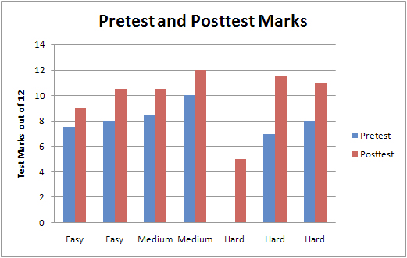
CS Unplugged és programozás kapcsolata - Kísérlet kiértékelése
Eredmény:
  Minden diáknak nőtt a teljesítménye (~ 2,6-tal) és sebessége
  Kevesebb rossz válasz
  Diákoknak tetszett
  Programozási tevé-kenységek során jobban megértik a hibatesztelés koncepcióját
Érdekességek:
  Aki a legtöbb pontot érte el a 2. tesztben – közepes nehézséget választott
  Akik nehezet választottak - szinte a legrosszabbul teljesítettek az 1. teszten

Slide 10
Digitális oktatási stratégia⁵
Ambiciózus tervek
  A digitális eszközök mindennapos használatát illetve az új típusú számítógépes gondolkodást és szemléletmódot néhány éven belül be kell vinni a tantermekbe.
Cél: minden magyar embernek lehetősége legyen az alapszintű digitális írástudás elsajátítására térítésmentes képzéseken
Négy pilléreként:
  A köznevelésben: a digitális kompetencia fejlesztés hangsúlyos prioritássá válik
  A szakképzésben: az adott szakmák kapcsán beépül a szakmára jellemző, korszerű digitális tudás
  A felsőoktatásban: az online tanulói terek előtérbe kerülnek
  A felnőttkori tanulásban: megjelenik és széles körben elterjesztésre kerül az e-learning

Slide 11
CS Unplugged megjelenése a felsőoktatásban
Tanárképzésben
  Informatika tanár:
    Módszertani tantárgyakban
    Hangúlyosan
  Nem informatika tanár
    DOS
    Érintőlegesen
Tanítóképzésben
  Hangsúlyosan
PTI szakosoknál
  Online segédanyagként
  Programozással kiegészítve
  Speckoll.
Bármely egyéb felsőoktatási képzésben
  Számítógépes gondolkodás kurzurson

Slide 12
1. Bináris számok
Melyik számra gondoltál (1-100 között)?
  Mondd meg, melyik kártyán szerepel és én megmondom, melyik számra gondoltál.
    Kártyák megalkotása programmal (1A, 3)
    Játék (1B, 2, 4)
16 | 17 | 18 | 19 | 20 | 21 | 22 | 23
24 | 25 | 26 | 27 | 28 | 29 | 30 | 31
48 | 49 | 50 | 51 | 52 | 53 | 54 | 55
56 | 57 | 58 | 59 | 60 | 61 | 62 | 63
80 | 81 | 82 | 83 | 84 | 85 | 86 | 87
88 | 89 | 90 | 91 | 92 | 93 | 94 | 95
1 | 3 | 5 | 7 | 9 | 11 | 13 | 15
17 | 19 | 21 | 23 | 25 | 27 | 29 | 31
33 | 35 | 37 | 39 | 41 | 43 | 45 | 47
49 | 51 | 53 | 55 | 57 | 59 | 61 | 63
65 | 67 | 69 | 71 | 73 | 75 | 77 | 79
81 | 83 | 85 | 87 | 89 | 91 | 93 | 95
97 | 99
2 | 3 | 6 | 7 | 10 | 11 | 14 | 15
18 | 19 | 22 | 23 | 26 | 27 | 30 | 31
34 | 35 | 38 | 39 | 42 | 43 | 46 | 47
50 | 51 | 54 | 55 | 58 | 59 | 62 | 63
66 | 67 | 70 | 71 | 74 | 75 | 78 | 79
82 | 83 | 86 | 87 | 90 | 91 | 94 | 95
98 | 99
32 | 33 | 34 | 35 | 36 | 37 | 38 | 39
40 | 41 | 42 | 43 | 44 | 45 | 46 | 47
48 | 49 | 50 | 51 | 52 | 53 | 54 | 55
56 | 57 | 58 | 59 | 60 | 61 | 62 | 63
96 | 97 | 98 | 99 | 100
8 | 9 | 10 | 11 | 12 | 13 | 14 | 15
24 | 25 | 26 | 27 | 28 | 29 | 30 | 31
40 | 41 | 42 | 43 | 44 | 45 | 46 | 47
56 | 57 | 58 | 59 | 60 | 61 | 62 | 63
72 | 73 | 74 | 75 | 76 | 77 | 78 | 79
88 | 89 | 90 | 91 | 92 | 93 | 94 | 95
4 | 5 | 6 | 7 | 12 | 13 | 14 | 15
20 | 21 | 22 | 23 | 28 | 29 | 30 | 31
36 | 37 | 38 | 39 | 44 | 45 | 46 | 47
52 | 53 | 54 | 55 | 60 | 61 | 62 | 63
68 | 69 | 70 | 71 | 76 | 77 | 78 | 79
84 | 85 | 86 | 87 | 92 | 93 | 94 | 95
100
64 | 65 | 66 | 67 | 68 | 69 | 70 | 71
72 | 73 | 74 | 75 | 76 | 77 | 78 | 79
80 | 81 | 82 | 83 | 84 | 85 | 86 | 87
88 | 89 | 90 | 91 | 92 | 93 | 94 | 95
96 | 97 | 98 | 99 | 100

Slide 13
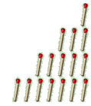
1. Bináris számok
Nim játék:
  Kedvező – veszélyes állapot
    Kedvező pl.:1 sor, n1>n2, (2,4,7)
      XOR művelettel nem 0 az állás
    Veszélyes pl. n1=n2, (7,8,15)
      Szimmetrikus helyzet
  Pl. 18, 22, 26: mindig lehet nyerni
  18=16+2 10010 (byte típusban)
  22=16+4+2 10110
  26=16+8+2 XOR 11010
  Állás: 11110→ 11010
  XOR 11110
  ez legyen(26-ból 4 lesz): 00100
  Konkrét állapok : 1B, 2, 4
  Általánosítás, programírás: 1A,3

Slide 14
5. Információelmélet
Barkochba előre (1A, 1B, 4)
  Szabály:
    A gondol egy olimpiai versenyszámra - a B által megadott versenyszámok közül
    B egyszerre teszi fel az öt kérdést – A egyszerre válaszol
    B kitalálja
  Adattábla (kérdés, válasz, kód) egy általad választott témakörből
Mérlegjáték (2, 1B) – döntési fa (3, 1A)
  12 érme közül egy hamis. A hamis érme súlya különbözik a többitől, de nem tudjuk, hogy könnyebb-e náluk vagy nehezebb. Súlyok nélkül, egy kétkarú mérlegen legkevesebb hány méréssel lehet megállapítani, hogy melyik a hamis érme, és könnyebb-e vagy nehezebb, mint a többi.
Kitalálós játék (2) – programírás (1A, 3)

Slide 15
Barkochba - Példa
 |  | 1 | 2 | 4 | 8 | 16
sorszám | sportág | 2-nél többen játszhatják? | vizi/jeges? (nem havas) | labdás? | Mo. 1.-4- helye- zést ért-e el (2008-ban)? | Stadionban játszák? | kód
1 | szkeleton | 0 | 0 | 0 | 0 | 0 | 0
2 | bob | 1 | 0 | 0 | 0 | 0 | 1
3 | szörf | 0 | 1 | 0 | 0 | 0 | 2
4 | evezés | 1 | 1 | 0 | 0 | 0 | 3
5 | öttusa | 0 | 0 | 0 | 1 | 0 | 8
6 | kajak-kenu | 1 | 1 | 0 | 1 | 0 | 11
7 | ökölvívás | 0 | 0 | 0 | 0 | 1 | 16
8 | északi összetett | 1 | 0 | 0 | 0 | 1 | 17
9 | rövidpályás gyorskorcsolya | 0 | 1 | 0 | 0 | 1 | 18
10 | gyorskorcsolya | 1 | 1 | 0 | 0 | 1 | 19
11 | tenisz | 0 | 0 | 1 | 0 | 1 | 20
12 | kosárlabda | 1 | 0 | 1 | 0 | 1 | 21
13 | curling | 1 | 1 | 1 | 0 | 1 | 23
14 | bírkózás | 0 | 0 | 0 | 1 | 1 | 24
15 | vívás | 1 | 0 | 0 | 1 | 1 | 25
16 | úszás | 1 | 1 | 0 | 1 | 1 | 27
17 | kézilabda | 1 | 0 | 1 | 1 | 1 | 29
18 | vizilabda | 1 | 1 | 1 | 1 | 1 | 31

Slide 16
6. Keresések
Logaritmikus keresés:
  5. információelméletnél említett számkitalálós játék
Visszalépéses keresés (Backtrack):
  Memória többértelmű párokkal (1A, 1B, 3, 2, 4)
    Párkeresős játékok (pl. memória, dominó)
    Minden adatnak több jó párja is lehet
Budapest
Mo.-i város
12
2-vel osztható
Pécs
Van folyója
10
3-mal osztható
Graz
Kolozsvár testvérvárosa
15
5-tel osztható

Slide 17
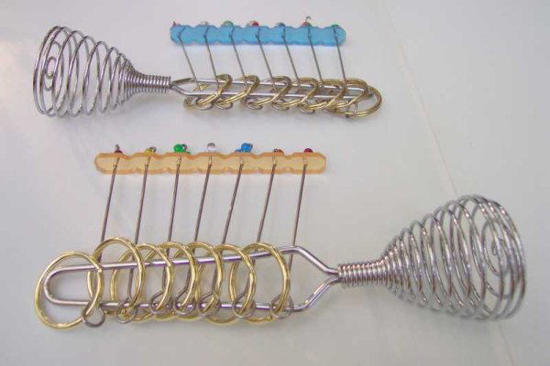
Rekurzió
Rekurzió
  Hanoi tornyai
    Rekurzív gondolatmenetet
    végigjátszani
      Eszközökkel v. papíron
    H(3,1,3)
    H(3,1,2) A(1,2) H(2,3,2)
    H(1,1,2) A(1,3) H(1,2,3) A(1,2) H(1,3,1) A(3,2) H(1,1,2)
  A(1,2) A(1,3) A(2,3) A(1,2) A(3,1) A(3,2) A(1,2)
  A meleda (kínai karikák,
  Cardano karikái)

Slide 18
Pointer
Lista: gyerekek
Pointer elemei:
  Egyirányú pointer: gyerek jobb kezével mutat a következőre
  Kétirányú pointer: bal kéz: előző, jobb kéz: következő
  Fejelem: tanár
  NIL: lent a kéz
  New: tanuló feláll, delete: tanuló leül
Műveletek:
  keresés, beszúrás, törlés
Alkalmazás.
  1A:osztálytermi játék
  3:online segédanyag

Slide 19
Irodalom
Tim Bell, Jason Alexander, Isaac Freeman, Mick Grimley: Computer Science Unplugged: school students doing real computing without computers
Janina Voigt, Tim Bell: Copetition-style programming problems for Computer Science Unplugged activities
Yvon Feaster, Luke segars, Sally K. Wahba, Jason O. Hallstrom: Teaching CS Unplugged in the High School (with Limited Success)
Kijöttek a PISA-eredmények: rosszabb, mint valaha (http://index.hu/tudomany/2016/12/06/pisa_felmeres_eredmenyek/ )
Kovácsné Pusztai Kinga: Számítógépes gondolkodás a felsőoktatásban, INFO DIDACT 2016.
Kovácsné Pusztai Kinga, dr Török Turul: Keretprogramok az oktatásban INFO ÉRA 2007.
Kovácsné Pusztai Kinga: Meminó 2003.
Kovácsné Pusztai Kinga, dr. Török Turul : Számítógépes oktatóprogramok használata bármely tanítási órán, Info Savaria 2002.
Magyarország Digitális Oktatási Stratégiája, Bp., 2016. 06. 30. (http://ivsz.hu/wp-content/uploads/2016/10/magyarorszag-digitalis-oktatasi-strategiaja.pdf) (u. m. : 2016. 10. 30.)
Vígh Viktor: Rekurzív logikai játékok, 2014
Az Eötvös Loránd Tudományegyetem Intézményfejlesztési terve Helyzetelemzés 2012 (https://www.elte.hu/file/ELTE_IFT_helyzet.pdf)
http://csunplugged.org/
http://info.berzsenyi.hu/logo/elmelet/rekurziv-eljarasok

